Slide 1
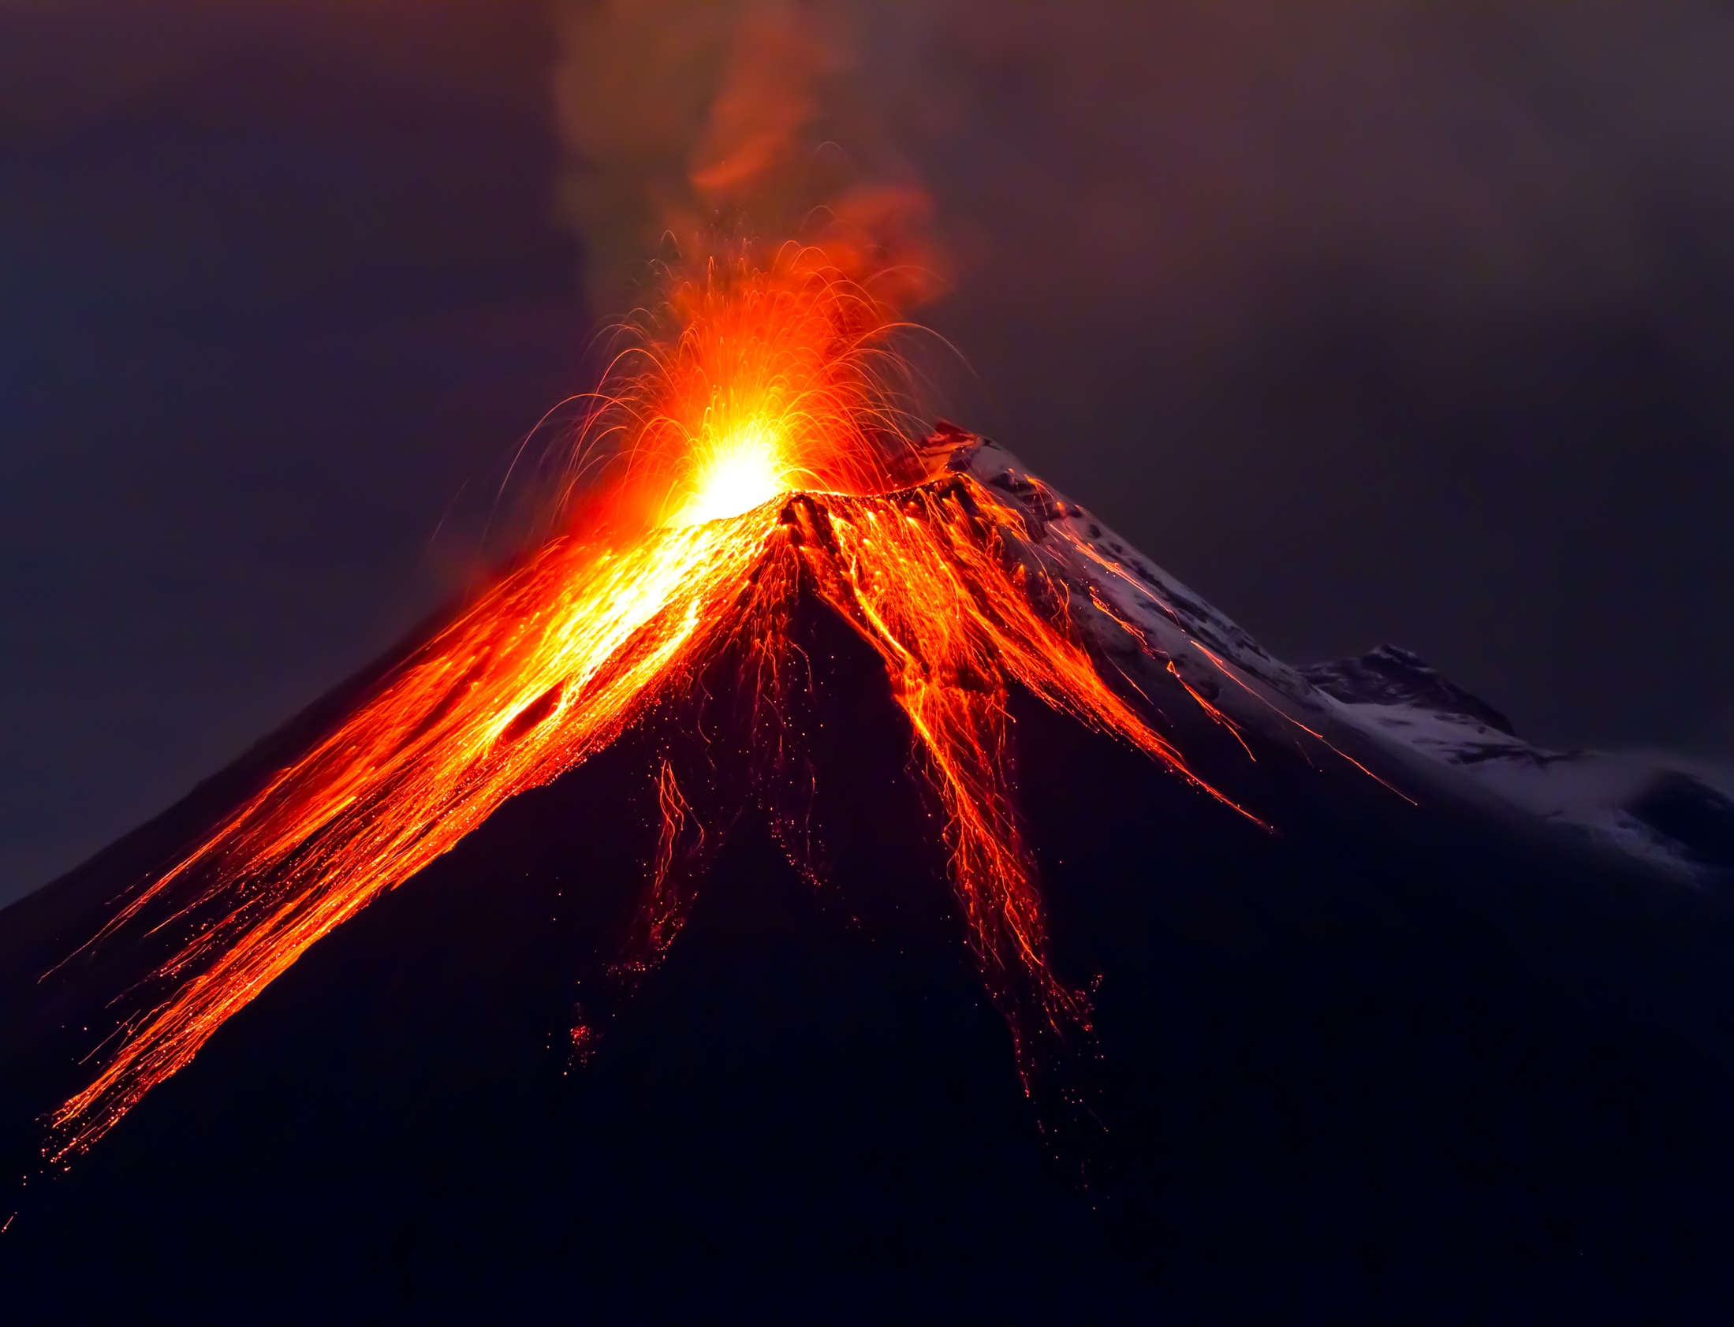
Bolcáin

Slide 2
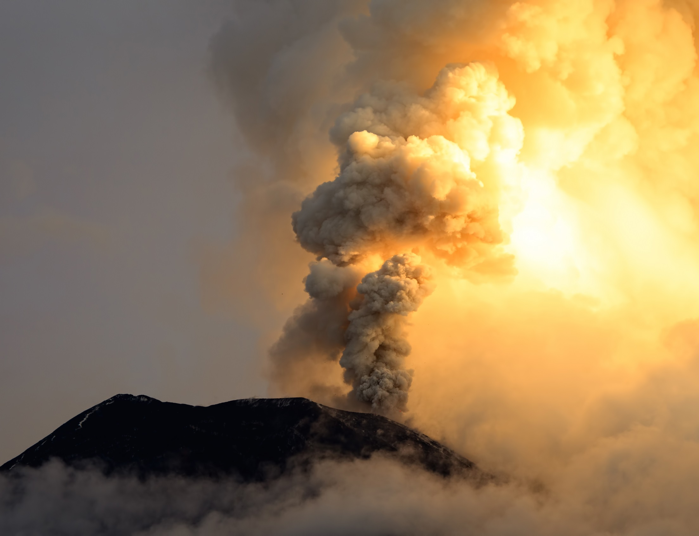
Tá bolcáin in a lán áiteanna ar domhan. Déantar an-chuid damáiste nuair a bhrúchtann bolcán mar gheall ar an laibhe the, an luaithreach agus an toit a thagann amach as.
Cliceáil ar an nasc thíos chun beochan de bholcán a fheiceáil agus é ag brúchtadh:
https://www.youtube.com/watch?v=R0Zbj7S22zs

Slide 3
Féachaimis ar chomhdhéanamh an domhain chun an cheist sin a fhreagairt.
Cad is cúis le bolcáin?

Slide 4
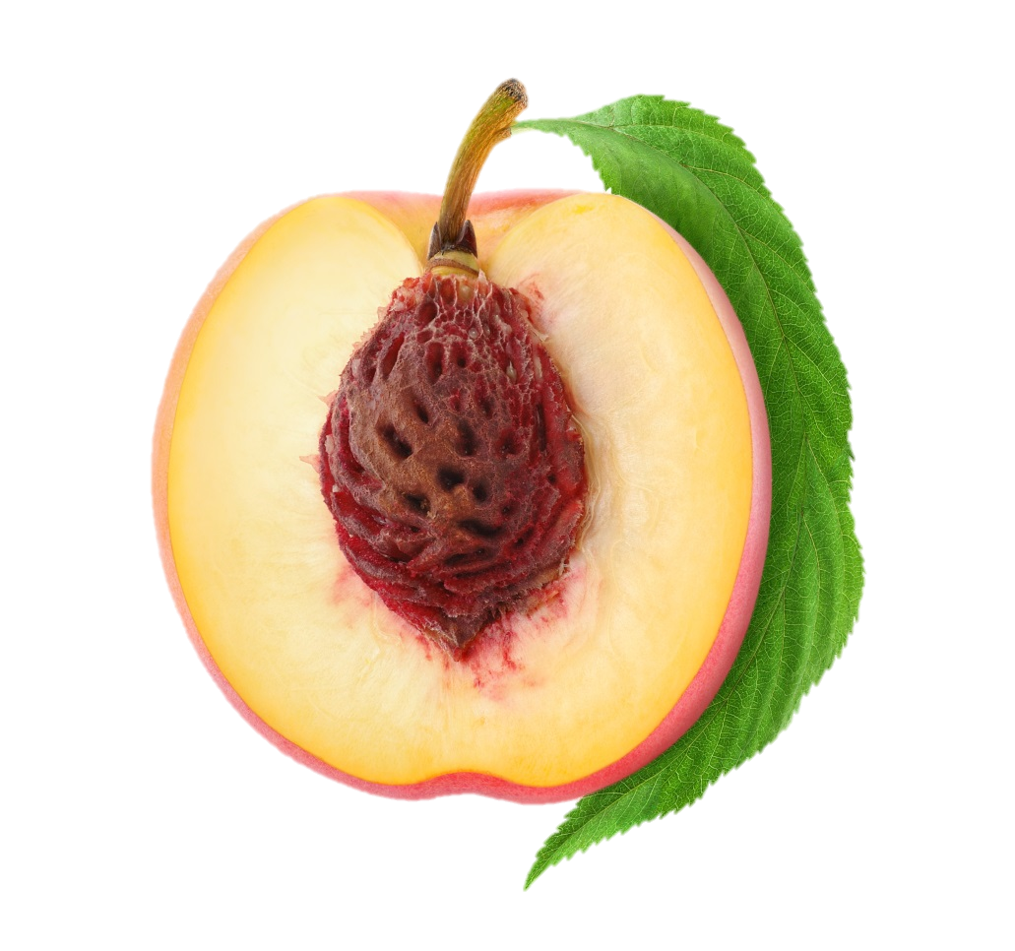
Seo péitseog agus í gearrtha trína lár. Tá craiceann ar an taobh amuigh den phéitseog. Tá toradh bog ar an taobh istigh agus tá cloch na péitseoige sa lár.
An Chloch
An Toradh
An Craiceann
Tá comhdhéanamh an domhain rud beag cosúil le péitseog.

Slide 5
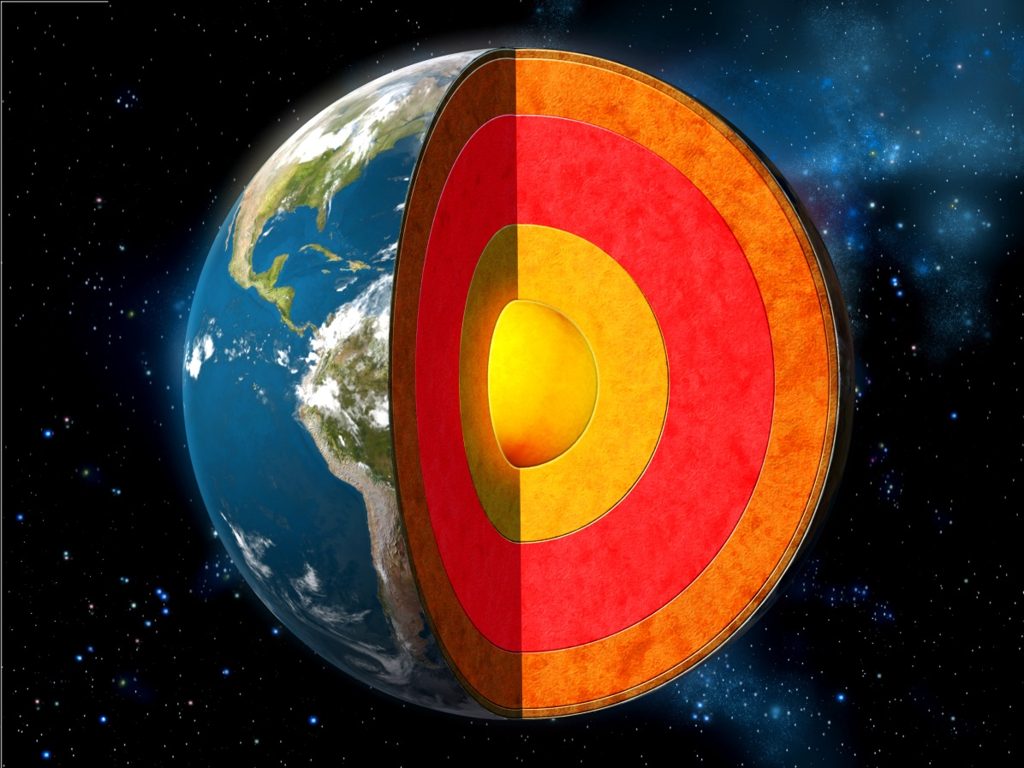
An Croí
An Maintlín
An Screamh
Trí shraith atá sa domhan: an screamh, an maintlín agus an croí.

Slide 6
An Croí
An Maintlín Íochtair
An Maintlín Uachtair
An Screamh
Is é an maintlín an tsraith atá díreach faoin screamh. Tá dhá chuid sa mhaintlín: an maintlín uachtair agus an maintlín íochtair. Leánn an teas ó lár an domhain cuid de na carraigeacha sa mhaintlín. Magma a thugtar ar an gcarraig leachtach sin.
Dromchla an domhain is ea an screamh. Is blaosc chrua charraigeach í. Is ar an screamh atá na haigéin agus na mórchríocha – is ar an screamh a mhairimidne.
Istigh i gceartlár an domhain atá an croí. Tá sé níos teo arís ná an maintlín agus é déanta as miotal.

Slide 7
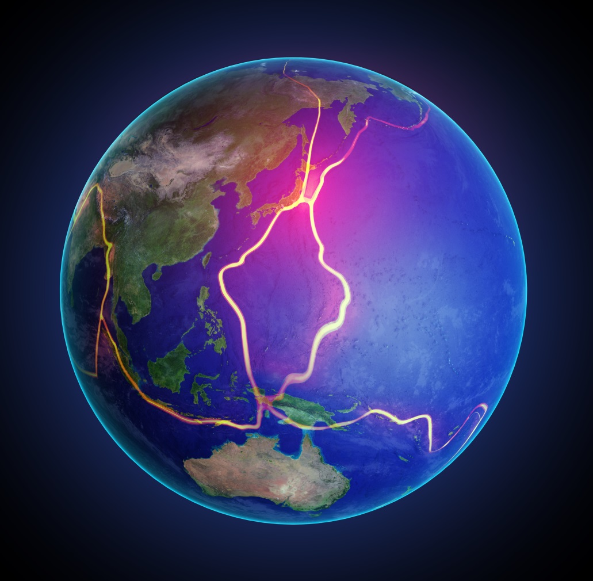
Tá an screamh briste ina píosaí móra ar a dtugtar plátaí. Suíonn na plátaí in aice lena chéile mar a bheadh míreanna mearaí iontu. Bíonn na plátaí seo i gcónaí ag gluaiseacht.

Slide 8
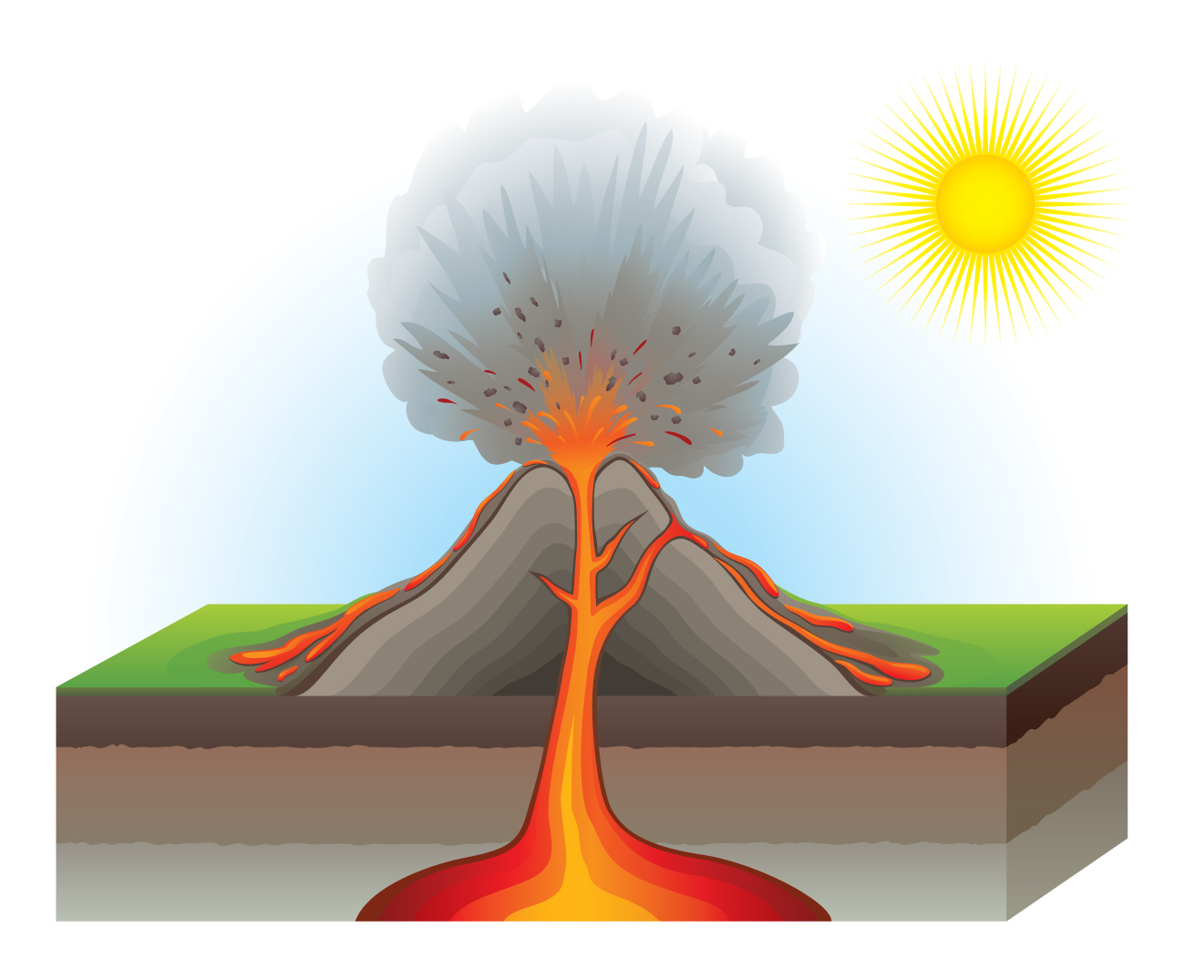
Laibhe
Screamh an domhain
Magma
Gluaiseacht na bplátaí is cúis le bolcáin. Tagann scoilteanna i screamh an domhain nuair a scarann plátaí óna chéile nó nuair a bhuaileann siad in aghaidh a chéile. Brúnn magma aníos tríd na scoilteanna sin agus brúchtann bolcáin.

Slide 9
Laibhe
Screamh an domhain
Magma
Tugtar laibhe ar mhagma a thagann go dromchla an domhain. Fuaraíonn an laibhe a chaitear amach as an mbolcán agus éiríonn sí crua. Gach uair a bhrúchtann bolcán, cuirtear leis an laibhe chrua sin. Is mar sin a dhéantar sliabh bolcánach.

Slide 10
Cliceáil ar an nasc thíos chun físeán faoi bholcáin a fheiceáil:
http://video.nationalgeographic.com/video/101-videos/volcanoes-101

Slide 11
Tá trí chineál bolcán ann:
Bolcán Beo
Bolcán Suanach
Bolcán Marbh
Brúchtann sé go rialta fós.
Níor bhrúcht sé le fada, ach
d’fhéadfadh sé brúchtadh arís.
Níor bhrúcht sé leis na mílte bliain.

Slide 12
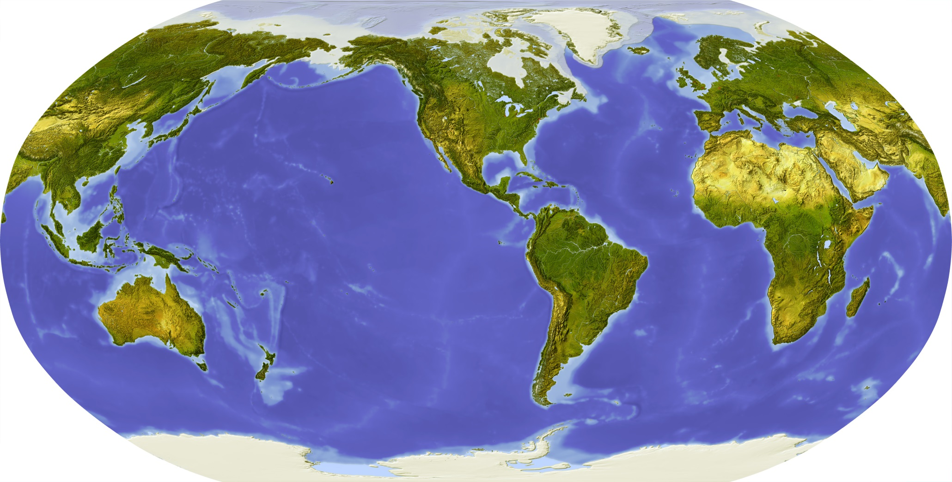
Tugtar crios bolcánach ar limistéar a bhfuil cuid mhór bolcán ann. An crios bolcánach is mó ar domhan, tá sé mar a bheadh fáinne ann timpeall an Aigéin Chiúin.
An tAigéan Ciúin

Slide 13
Fáinne Tine an Aigéin Chiúin a thugtar air. Is sa crios bolcánach sin atá tuairim is 75% de bholcáin an domhain.
An tAigéan Ciúin
Cén fáth ar tugadh ‘Fáinne Tine an Aigéin Chiúin’ mar leasainm ar an gcrios seo, meas tú?
Ainmnigh roinnt tíortha a dtéann Fáinne Tine an Aigéin Chiúin tríothu.
Cé na hilchríocha atá in aice le Fáinne Tine an Aigeáin Chiúin?

Slide 14
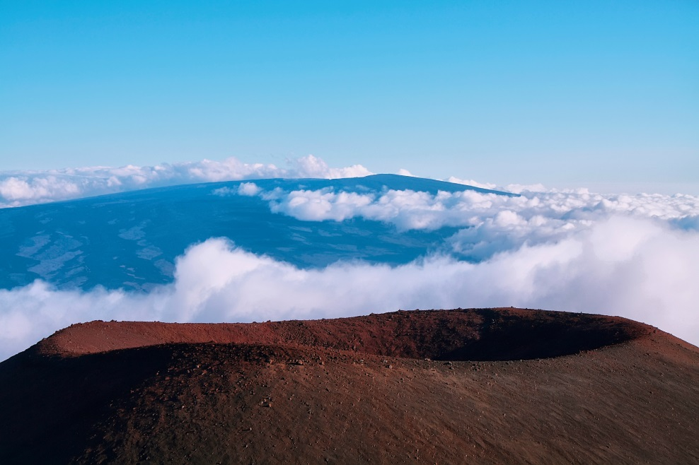
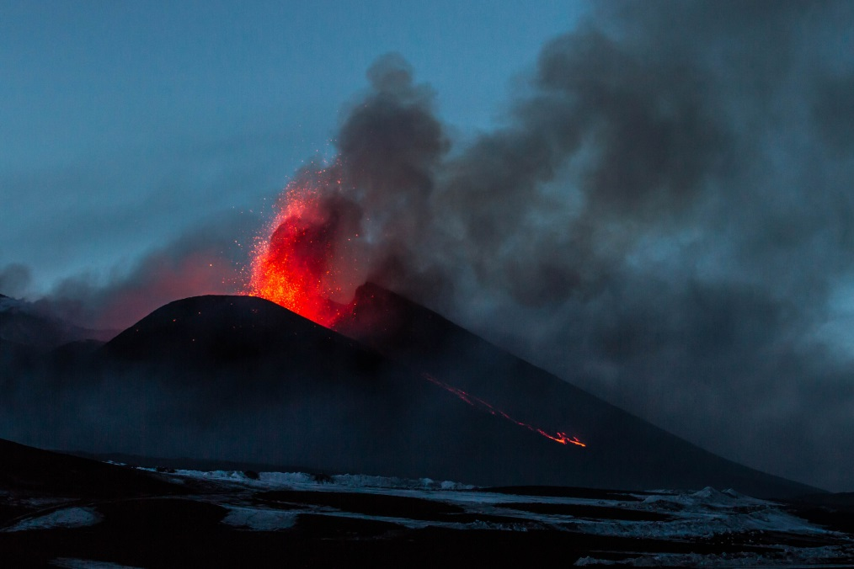
Is é Mauna Loa i Haváí an bolcán beo is mó ar domhan.
Tá sé 4170 m ar airde.
Is é Sliabh Etna san Iodáil an bolcán beo is mó san Eoraip.
Tá sé tuairim is 3330 m ar airde.

Slide 15
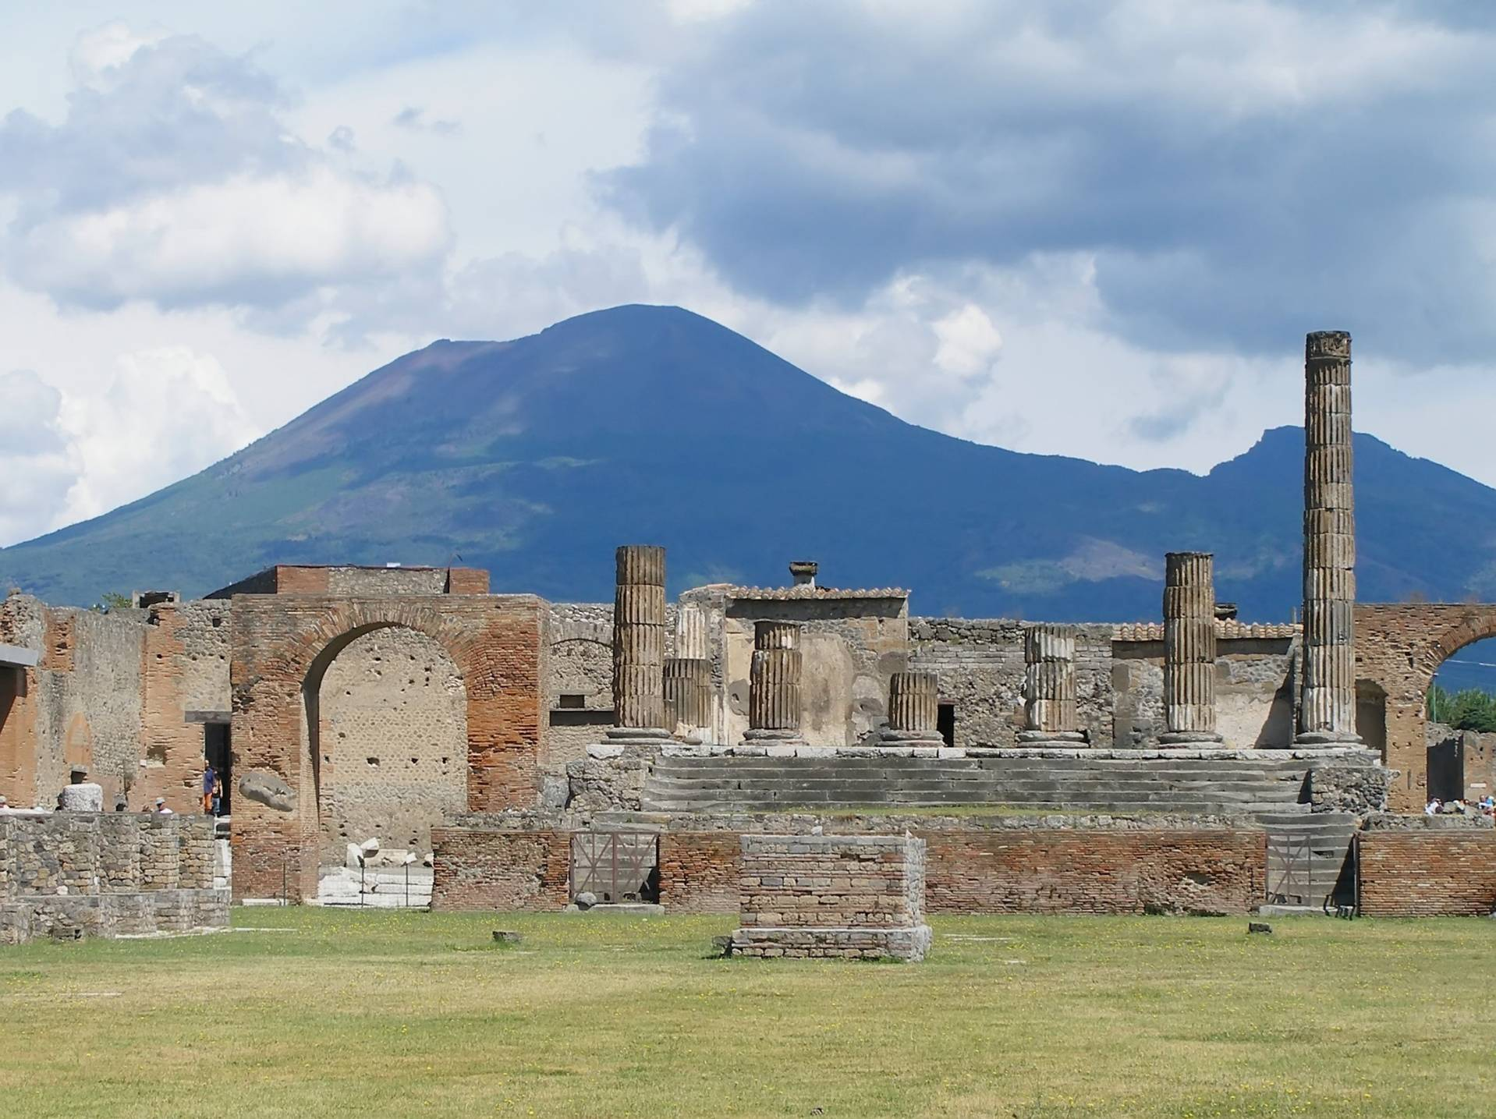
Seo Pompeii san Iodáil. Ba sheanchathair Rómhánach é. Tá Pompeii suite gar do Shliabh Vesuvius. Is bolcán beo é Sliabh Vesuvius. Bhrúcht Sliabh Vesuvius sa bhliain AD 79 agus clúdaíodh Pompeii go hiomlán le luaithreach agus le clocha beaga ón mbolcán.
Rinneadh dearmad ar Pompeii le himeacht ama. Thángthas ar an gcathair arís sa bhliain 1748. Tá tochailt ar bun ag seandálaithe in Pompeii go fóill.

Slide 16
Déan samhail de bholcán
Fearas
Buidéal plaisteach 500 ml.
Ithir chun an bolcán a mhúnlú. (Is féidir gaineamh, cairtchlár, papier-mâché nó cré a úsáid.)
Spúnóg bhoird de leacht níocháin.
Cúpla braon de dhathúchán bia dearg.
200 ml d’fhínéagar.
2 spúnóg bhoird de shóid aráin.
Tráidire bácála.
Tonnadóir.

Slide 17
Déan samhail de bholcán
Modh
Cuir an buidéal i lár an tráidire bácála.
Cuir an ithir timpeall an bhuidéil agus déan an ithir a múnlú i gcruth bolcáin. Measc an ithir le huisce le cinntiú go ngreamaíonn sí dá céile.
3. Cuir an tsóid aráin isteach sa bhuidéal tríd an tonnadóir.
4. Cuir an leacht níocháin sa bhuidéal.
Cuir cúpla braon den dathúchán bia san fhínéagar.
Doirt 200 ml d’fhínéagar isteach sa bhuidéal chun an bolcán a chur ag brúchtadh agus seas siar!!

Slide 18
Fíor nó Bréagach?
Ráiteas | Fíor | Bréagach
Brúchtann bolcáin shuanacha go minic.
Tá an screamh briste ina píosaí móra ar a dtugtar plátaí.
Magma a thugtar ar an gcarraig leachtach sa mhaintlín.
Is é Sliabh Etna san Iodáil an bolcán beo is mó ar domhan.
Tá Pompeii sa Ghréig.
Blaosc chrua charraigeach is ea an maintlín.
Tugtar laibhe ar mhagma a thagann go dromchla an domhain.
‘Fáinne Tine an Aigéin Chiúin’ a thugtar ar an gcrios bolcánach is mó ar domhan.
Is é Mauna Loa i Haváí an bolcán beo is mó ar domhan.

Slide 19
Cluiche Meaitseála
http://www.oswego.org/ocsd-web/match/term/draggeneric.asp?filename=MniGhallbolcain

Slide 20
Tuilleadh eolais le fáil ar na suíomhanna seo:
http://www.cogg.ie/wp-content/uploads/eureka-3-21.pdf
http://www.cogg.ie/wp-content/uploads/eureka-6-24.pdf

Slide 21
Gabhaimid buíochas leis na daoine agus leis na heagraíochtaí a leanas a chuir íomhánna ar fáil do na sleamhnáin seo: Christine Warner
Íomhánna eile: Shutterstock
Rinneadh gach iarracht teacht ar úinéir an chóipchirt i gcás na n‑íomhánna atá ar na sleamhnáin seo. Má rinneadh faillí ar aon bhealach ó thaobh cóipchirt de ba cheart d’úinéir an chóipchirt teagmháil a dhéanamh leis na foilsitheoirí. Beidh na foilsitheoirí lántoilteanach socruithe cuí a dhéanamh leis.
© Foras na Gaeilge, 2016
An Gúm, 24-27 Sráid Fhreidric Thuaidh, Baile Átha Cliath 1

